Slide 1
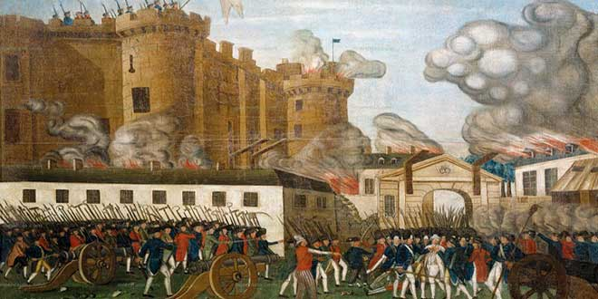
Colegio de los SS.CC Providencia.
Sector: Historia, Geografía y Ciencias Sociales.
Nivel: 8º Básico
ETAPAS DE LAREVOLUCIÓN
FRANCESA

Slide 2
¿Qué son los Estados Generales ?
-Una asamblea convocada por el Rey de manera excepcional y a la que acudían representantes de cada estamento.
-El pueblo francés ve en esto una oportunidad para cambiar las cosas

Slide 3
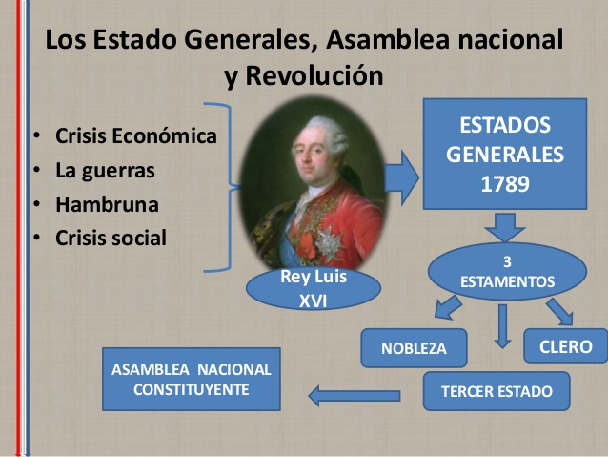

Slide 4
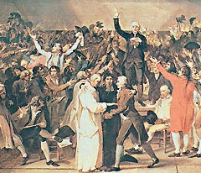
ASAMBLEA NACIONAL
Al ser rechazada la propuesta, los delegados del Tercer Estado crearon la Asamblea Nacional a la que se le unen miembros de la nobleza y el clero.
Se reunieron en el Salón del Juego de la Pelota del palacio real .
Juraron no disolverse hasta dar a Francia una Constitución .

Slide 5
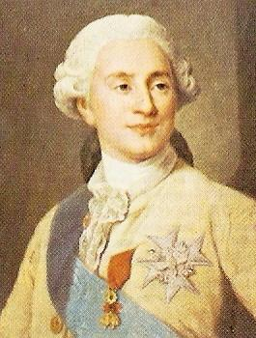
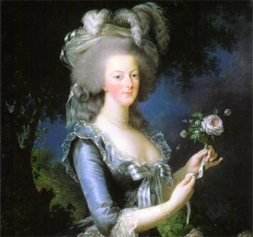
La Asamblea Nacional Constituyente (1789-1791)
-La Asamblea Nacional resuelve redactar una constitución ý se transforma en Asamblea Nacional Constituyente.
-El Rey Luis XVI rechazó el hecho.

Slide 6
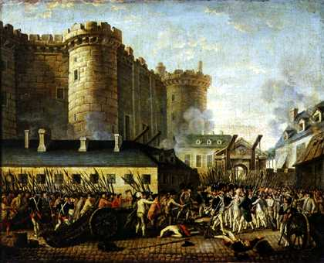
-La Bastilla era una fortaleza.
-Los revolucionarios la tomaron para tener armas y pólvora.
-En muchas ciudades los campesinos y trabajadores rurales saquearon y quemaron los palacios de la nobleza.
La prisión- fortaleza de París.
La Bastilla el 14 de julio de 1789

Slide 7
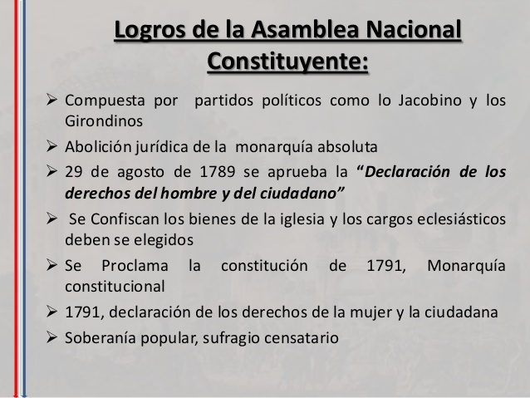

Slide 8
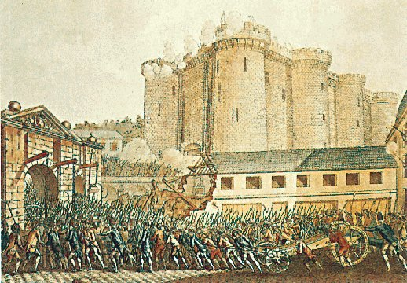
La toma de la Bastilla, el 14 de julio de 1789, fue el acto revolucionario que se convirtió en el símbolo histórico del fin de la monarquía francesa.

Slide 9
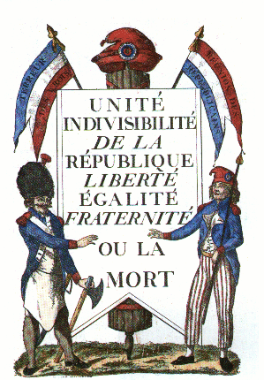
Luis XVI decidió reconocer la Asamblea Constituyente
Obras –
La Iglesia católica quedó bajo dominio del Estado.
-Promulgó la "Declaración de los derechos del hombre y del ciudadano”.
-Estableció la Constitución de 1791.

Slide 10
La Constitución de 1791.
-Estableció una Monarquía Constitucional.
*División de los poderes del Estado, idea de Montesquieu:
-Ejecutivo: el Rey por gracia de Dios y voluntad de la Nación.
-Legislativo: Unicameral, formado por diputados.
-El rey aceptó la Constitución y juró cumplirla en septiembre de 1791.

Slide 11
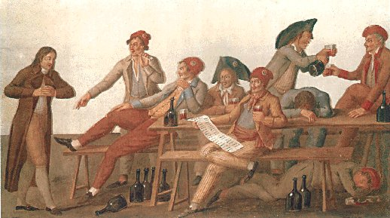
Tras la promulgación de la constitución, la Asamblea Constituyente se disolvió.

Slide 12
Ideales de la revolución: Libertad, igualdad y fraternidad.
*Libertad: libertad de las personas frente a las arbitrariedades de las monarquías absolutas.
*Igualdad: todos los seres humanos eran iguales ante la ley y debían ser eliminados los privilegios de sangre y nacimiento.
*Fraternidad: todos eran franceses y hermanos.

Slide 13


Slide 14
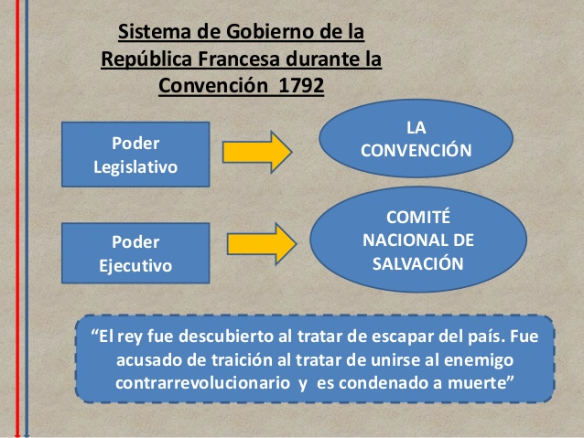

Slide 15


Slide 16
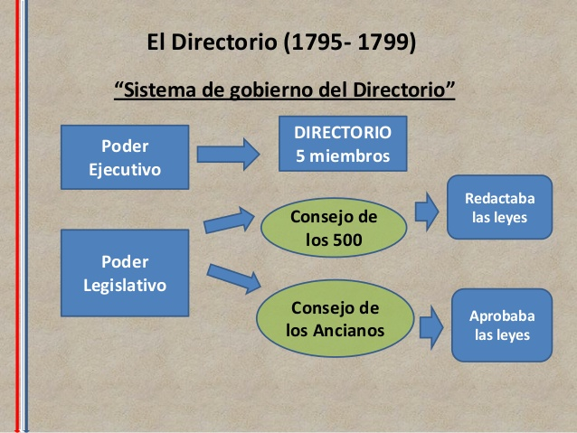

Slide 17


Slide 18


Slide 19
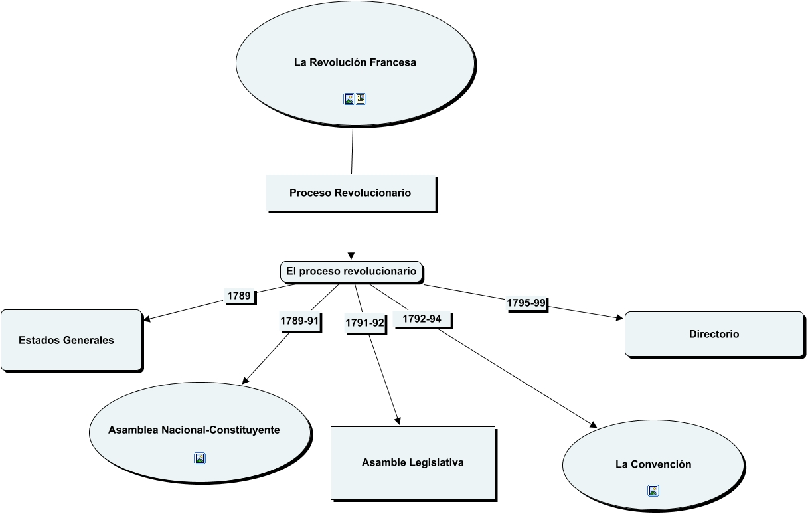

Slide 20
